Slide 1


Slide 2
石库门
和关于它的其他并不奇怪的事情

Slide 3
融合演变
石库门是一种上海独特的建筑风格，也是近现代上海民居的主要形式。
从江南民居建筑式样 & 英国排屋建筑式样 融合演变而来。
A Mixed style of the East and West

Slide 4
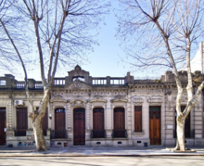
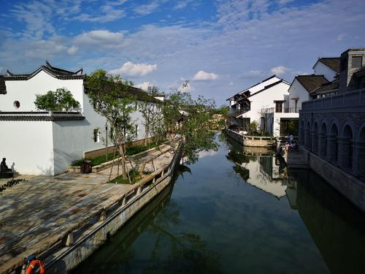
融合演变1
（排屋） （江南民居）

Slide 5
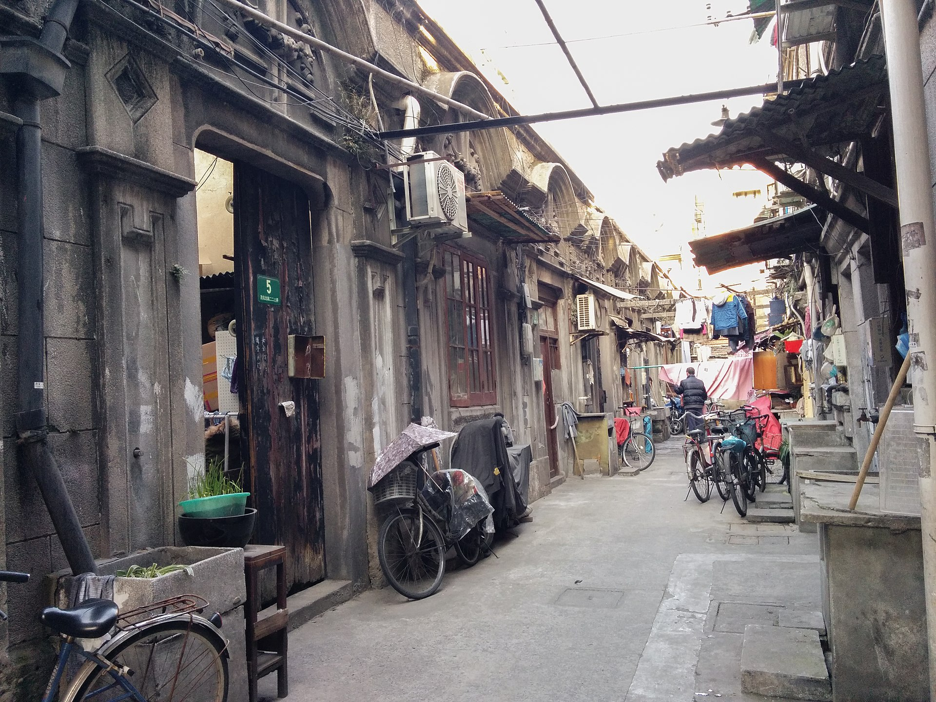
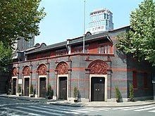
融合演变1
石库门

Slide 6
融合演变2
石库门的屋顶大多为斜屋顶而传统的非弯曲的，并且多由石头构成而非传统的木材和瓷砖（更像是西方建筑）
石库门中有庭院，和中国传统的四合院较为相似。

Slide 7
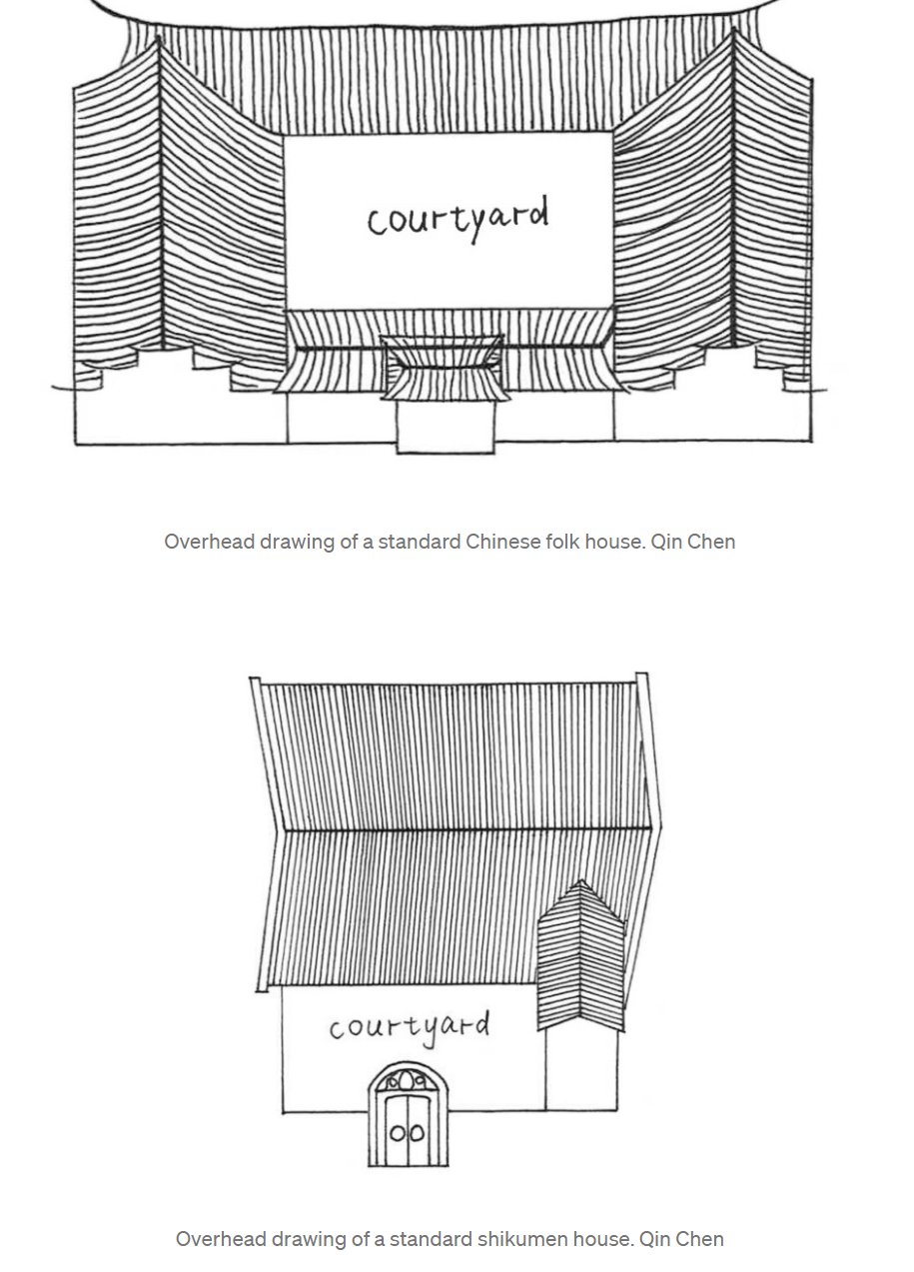

Slide 8
融合演变的历史
1853 年，太平天国运动在华东地区以及爆发，许多商人和难民逃到了上海。其中有很多很富有的资本家人希望能在上海定居下来。
很多英国和法国的人们看到了发财的机会。
新的发展需要融合西方的文化（他们也只会这样），但是有些西方的建筑的成本太高，而且对于中国人不适应，加上上海本身不大，容不下太大的房子。于是他们和当地的人民一起设计出了一种结合中西建筑特点的建筑样式。

Slide 9
好处
1 需要的通道宅（结合弄堂的特征）
2 建造成本低
3 所占空间小
4 增进邻里关系（石库门的邻里文化）

Slide 10
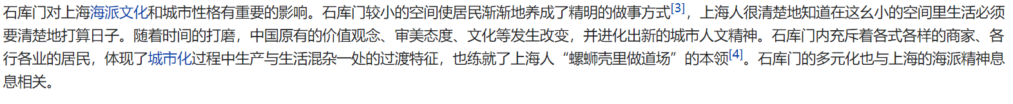
其他影响
生产与生活混杂一处的特征
新的城市人文精神
生活紧凑

Slide 11
拆除任务
石库门建筑由于社会的发展及居民生活水平的提高，已经渐渐地从上海的城区中消失了。根据调查报告显示，这9000多处石库门里弄中有约70%以上已在旧城改造中拆除。
拆除也难免造成了石库门居民与政府之间的矛盾，强拆以及其它一些负面新闻也是时有发生。
麦琪里开发商纵火案（两名老人身亡）

Slide 12
门楣
门楣，就是正门上方门框上部的横梁。

Slide 13
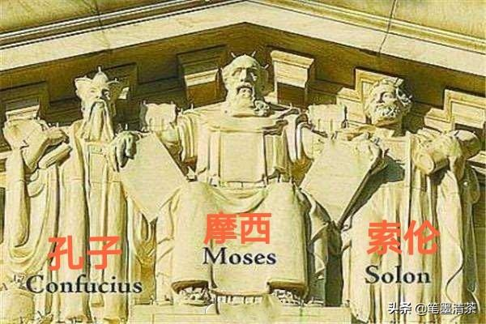
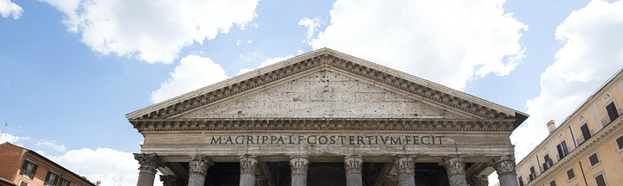
门楣
美国联邦法院门楣 万神殿

Slide 14
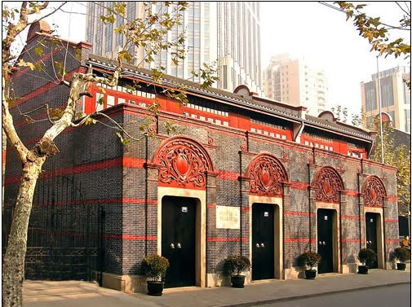
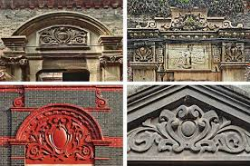
门楣
石库门

Slide 15
谢谢大家

